Slide 1

BOT MONEY
NIGHTHACK 2016

Slide 2
BOT MONEY
Сервис для предоставления микро займов через социальную сеть vk.com. Чат бот предоставляет возможность связать человека, который готов предоставить займ под определенный процент и человека, который хочет в кратчайшие сроки получить небольшую сумму денег.

Slide 3

BOT MONEY
Чат бот использует рейтинговую систему, которая зависит от количества:
поручителей
совершенных операций
супер современного алгоритма

Slide 4
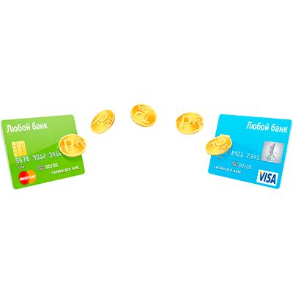
BOT MONEY
Это удобный займ не только у знакомых, но и у того, кто готов его дать
Это быстрый и удобный сервис
Без дополнительной установки
Easy Money

Slide 5
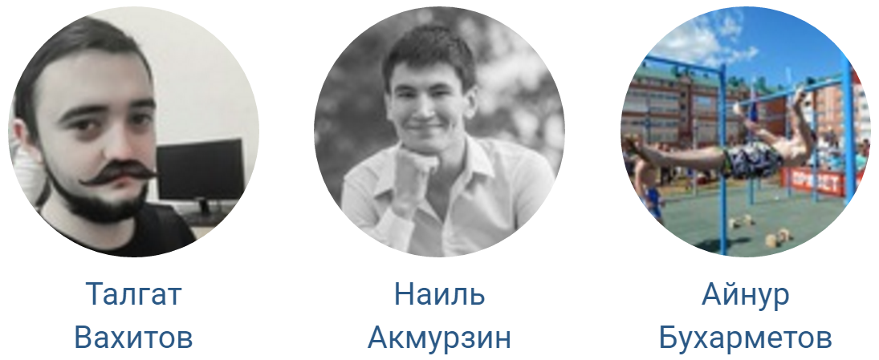
BOT MONEY https://vk.com/botmaney

